Slide 1
Хвилинка каліграфії
5, 10, 15, 20, 25, 30, 35, 40, 45, 50

Slide 2
5 ∙ 4
5 ∙ 2
5 ∙ 8
5 ∙ 7
5 ∙ 3
5 ∙ 6
5 ∙ 9

Slide 4
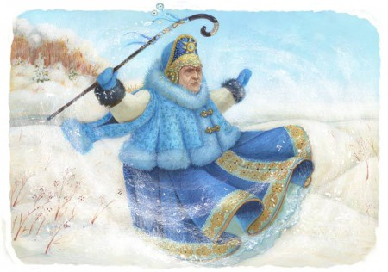
28 : 4 = 7 12 : 3 = 4 69 - 5 = 64 15 : 3 = 5 2 ∙ 7 = 14 4 ∙ 8 = 32 10 : 2 = 5 18 : 3 = 6 3 ∙ 9 = 27 4 ∙ 6 = 24 28 : 4 = 7 3 ∙ 3 = 9

Slide 5
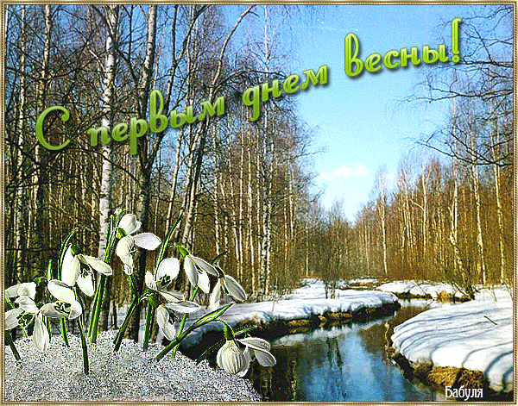
Молодці!

Slide 6
Продовж ланцюжок
а) 17 25 33 41 49 57 65
б) 36 42 48 54 60 66
в) 27 57 87

Slide 7
Дякую!

Slide 8
Математичний диктант
Знайти половину чисел 20; 14; 16; 8; 12.
Знайти третину чисел 15; 24; 18; 21; 9.
Знайти чверть числа 16; 28; 24; 32; 8.

Slide 9
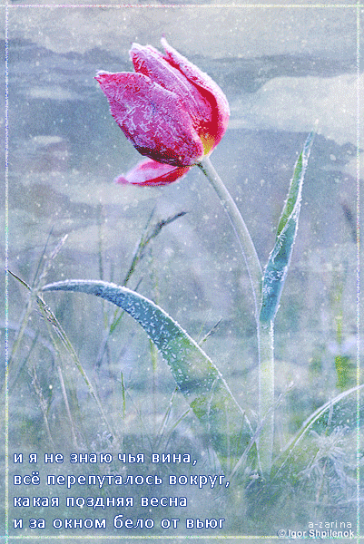

Slide 10
Порівняй
5 ∙ 3 … 3 ∙ 5
35 : 5 … 35 - 30
15 : 5 … 15 : 3
45 : 5 … 50 – 45
20 : 5 … 20 : 4
40 : 5 … 16 : 2
=
˃
˂
˃
˂
=

Slide 12
Самостійна робота
5 ∙ 6 = 5 ∙ 7 = 5 ∙ 8 =
4 ∙ 5 = 3 ∙ 5 = 5 ∙ 2 =
∙ 2 = 14 ∙ 2 = 16 ∙ 5 = 45
14 : = 2 16 : = 2 3 ∙ = 18
5 ∙ = 20 6 ∙ = 30 12 : = 2
8 ∙ = 16 5 ∙ = 40 7 ∙ = 28

Slide 14
Робота в групах
І група
Бабуся спекла 15 жайворонків для 5 онуків. По скільки жайворонків отримав кожен онук?
ІІ група
Білочка зʹїла 35 горішків за 5 днів. По скільки горішків з ʹ їдала білочка щодня?
ІІІ група
Бджілка Майа запилила 45 квіток за 5 хвилин.
Скільки квіток вона запилює за 1 хвилину?

Slide 15
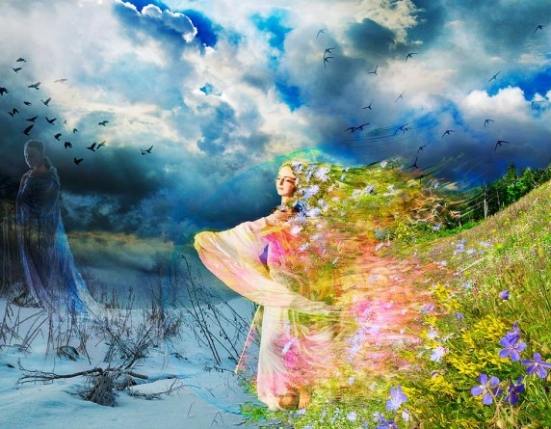

Slide 18
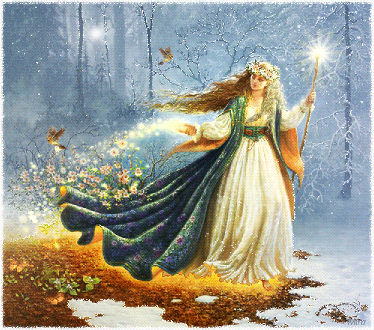

Slide 19
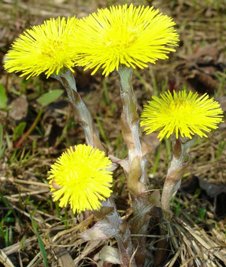

Slide 20
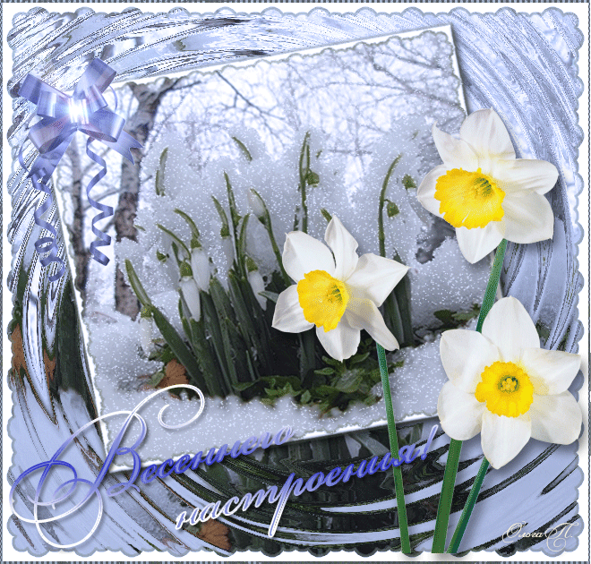
Пам’ятайте, любі діти,
У житті всім потрібні знання
Завжди слід добро творити
Щохвилини і щодня.
Дякую, любі діти! Чекайте на мене!

Slide 21
